Slide 1
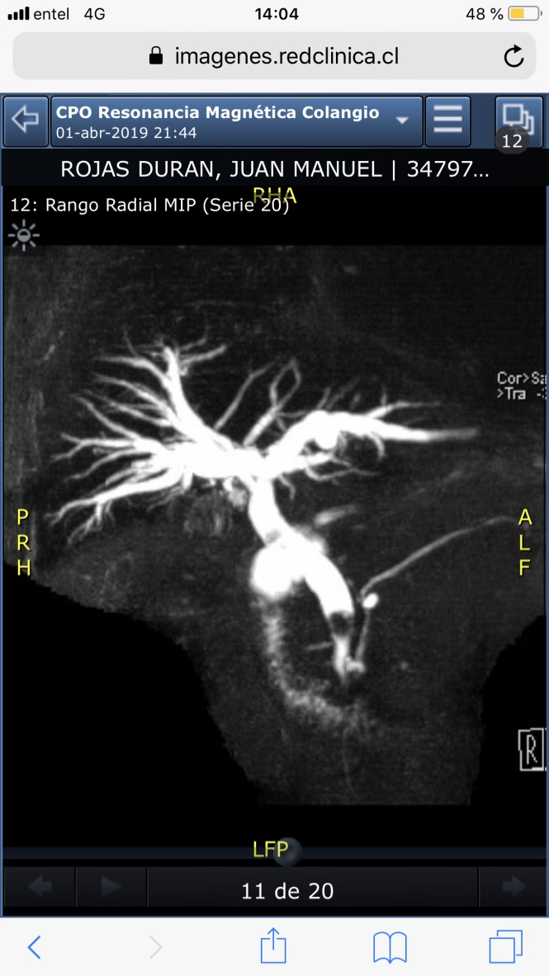
Colédocolitiasis
¿Y ahora qué?
Dr. Manuel Figueroa Giralt MSCCh, FELAC , ISS, IFSO, FACS
Cirugía Digestiva Hospital Clínico Universidad de Chile
Profesor Asistente Facultad de Medicina Universidad de Chile

Slide 2
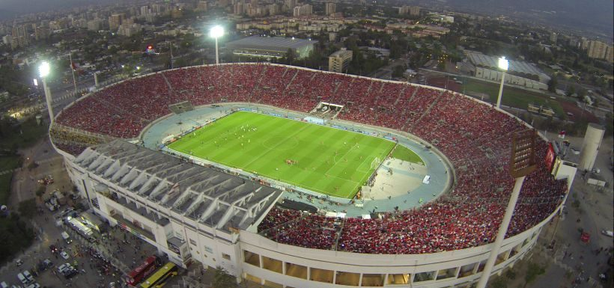
Contextualizando el problema
15.017.350 chilenos
4.505.205 de chilenos con colecistolitiasis
4% de colédocolitiasis
180.208 chilenos con colédocolitiasis
30% --> Colecistolitiasis
2019
Proyección DEIS 2019
Rev Méd Chil 1996; 124: 1219-24
Rev Chil Cir 2008;60: 379-86

Slide 3
¿Puedo predecir colédocolitiasis?
Notes:
Clínica – Laboratorio – Imágenes

Slide 4
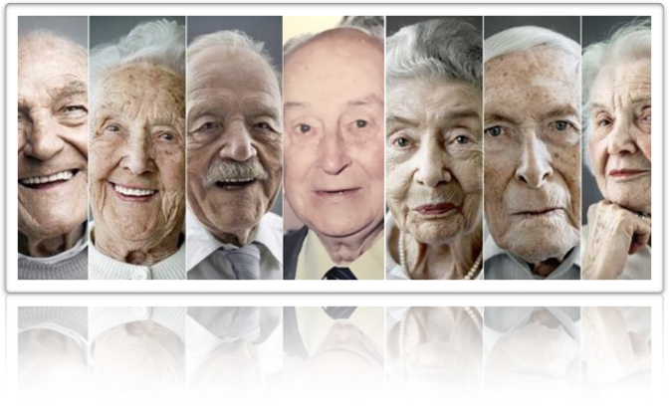
Sospecha Clínica
Edad
Figueroa Rev Chil Cir 2019;71:47-54
Notes:
26% en octogenarios
37% en octogenarios con cole aguda

Slide 5
Sospecha Clínica
¿Transfixiante?
Cólico Biliar
EVA
Min – Hrs.

Slide 6
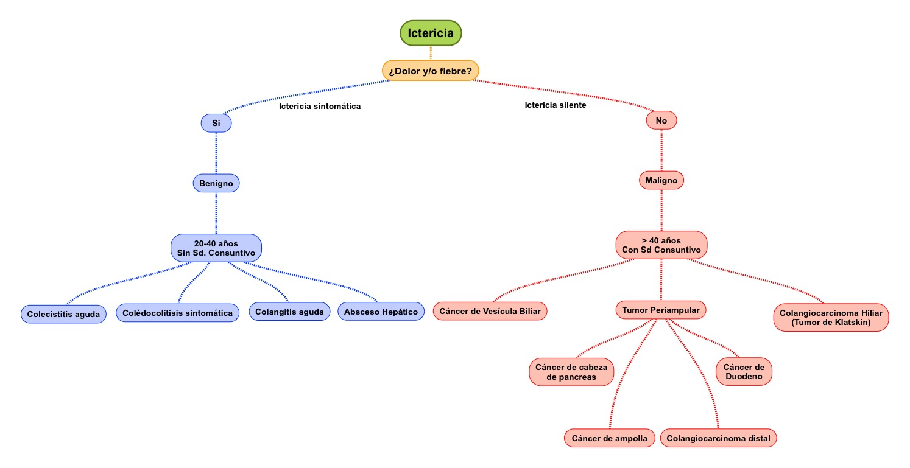
Sospecha Clínica
Síndrome Ictérico
@cirugiadocente
www.cirugiadocente.com

Slide 7
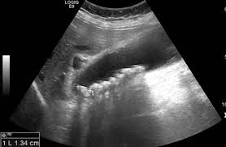
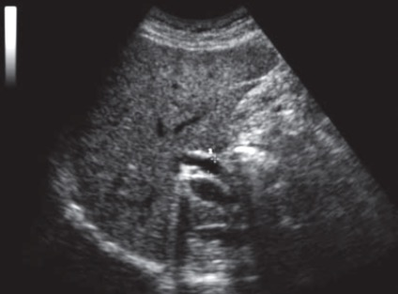
Estudios de Vía Biliar
Clínico
Laboratorio
Imagenes
> 65 años
Dolor transfixiante
Ictericia / Coluria
ECO de abdomen
Pro | Cons
S: 98% E: 95% | Op. dependiente
Barato | Vía biliar distal
Ubicuo | S: 50% en coled.lit
No invasivo
Perfil hepático
GPT /GOT
GGT /FA
Bili directa
ECO
TC
Colangio RNM
Endosonografia
Colangio directa
Notes:
Rev Chilena de Cirugía.2011.;63:170-177

Slide 8
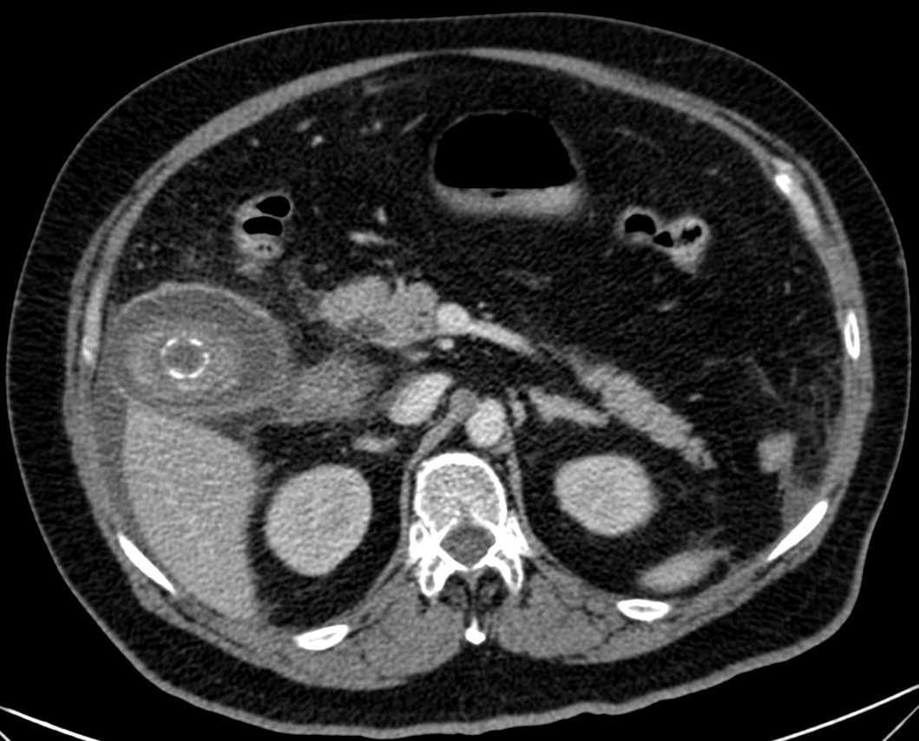
Estudios de Vía Biliar
Clínico
Laboratorio
Imagenes
Tomografía Computada
Pro | Cons
Op. Independiente | S: 75%
No invasivo | Costoso
Neoplasia | Menos ubicuo
Vísceras huecas | Contraste ev
ECO
TC
Colangio RNM
Endosonografia
Colangio directa

Slide 9
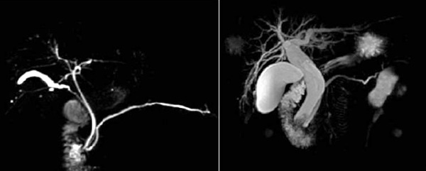
Estudios de Vía Biliar
Clínica
Laboratorio
Imagenes
Colangio RNM
Pros | Cons
S: 98% E: 98% | Costoso
VÍa biliar IH / EH | Poco ubicuo
Reconstrucción | Lento
No invasivo | Claustrofobia
Op indep.
ECO
TC
Colangio RNM
Endosonografia
Colangio directa

Slide 10
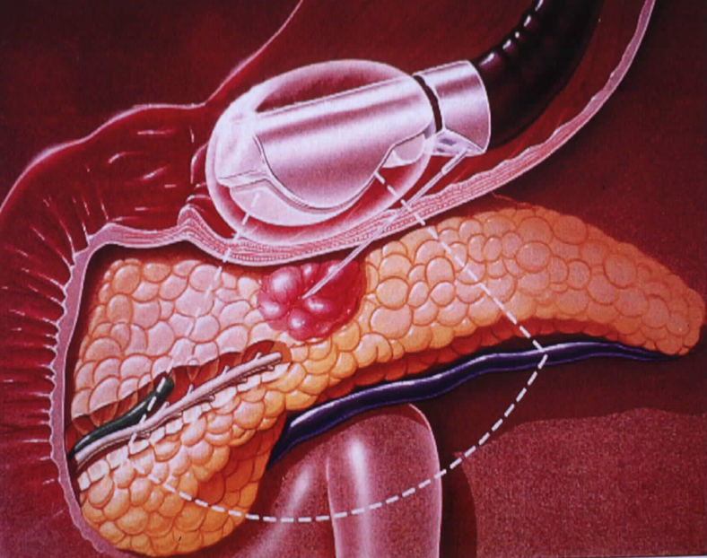
Estudios de Vía Biliar
Clínico
Laboratorio
Imagenes
Endosonografía
Pros | Cons
S: 98% E: 98% | Costoso
Vía biliar distal | Poco ubicuo
Toma de Bx | Op. dependiente
 | Caro
ECO
TC
Colangio RNM
Endosonografia
Colangio directa

Slide 11
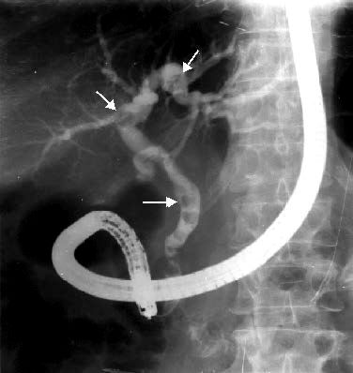
Estudios de Vía Biliar
Clínica
Laboratorio
Imagenes
Colangiografía directa
Pros | Cons
S: 98-100% | Invasivo
E: 98-100% | Traslocación
Vía biliar IH /EH | Op. Dependiente
 | Poco Ubicuo
 | Caro
ECO
TC
Colangio RNM
Endosonografia
Colangio directa

Slide 12
¿Cuán probable es la colédocolitiasis?
Notes:
Pongamosle un número para definir conducta

Slide 13
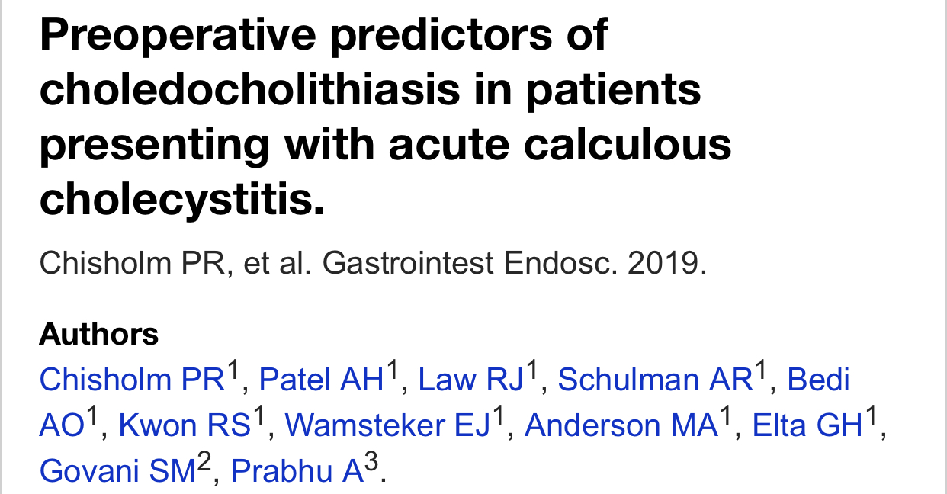
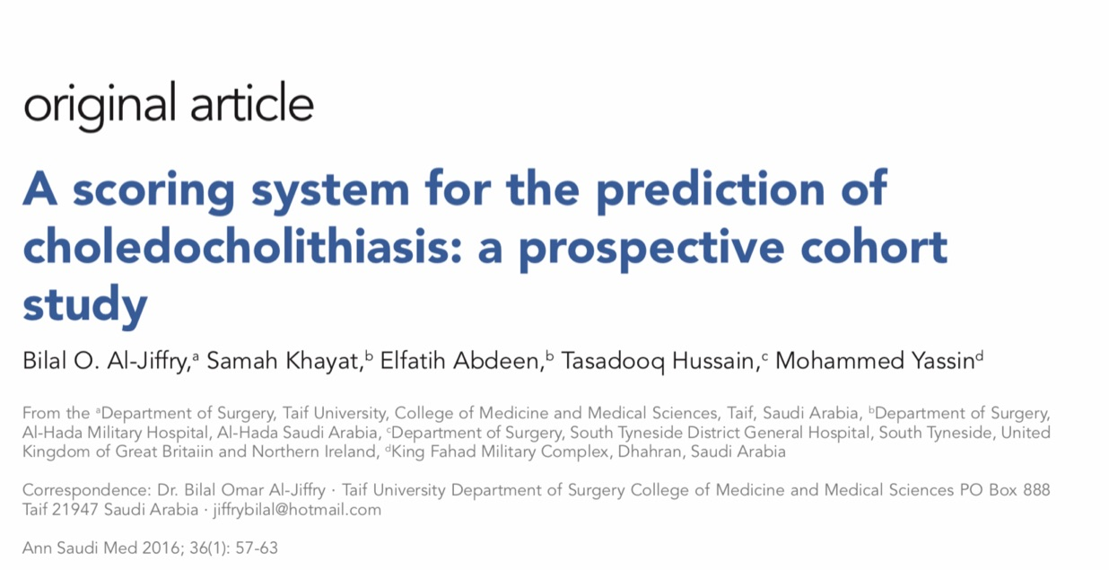
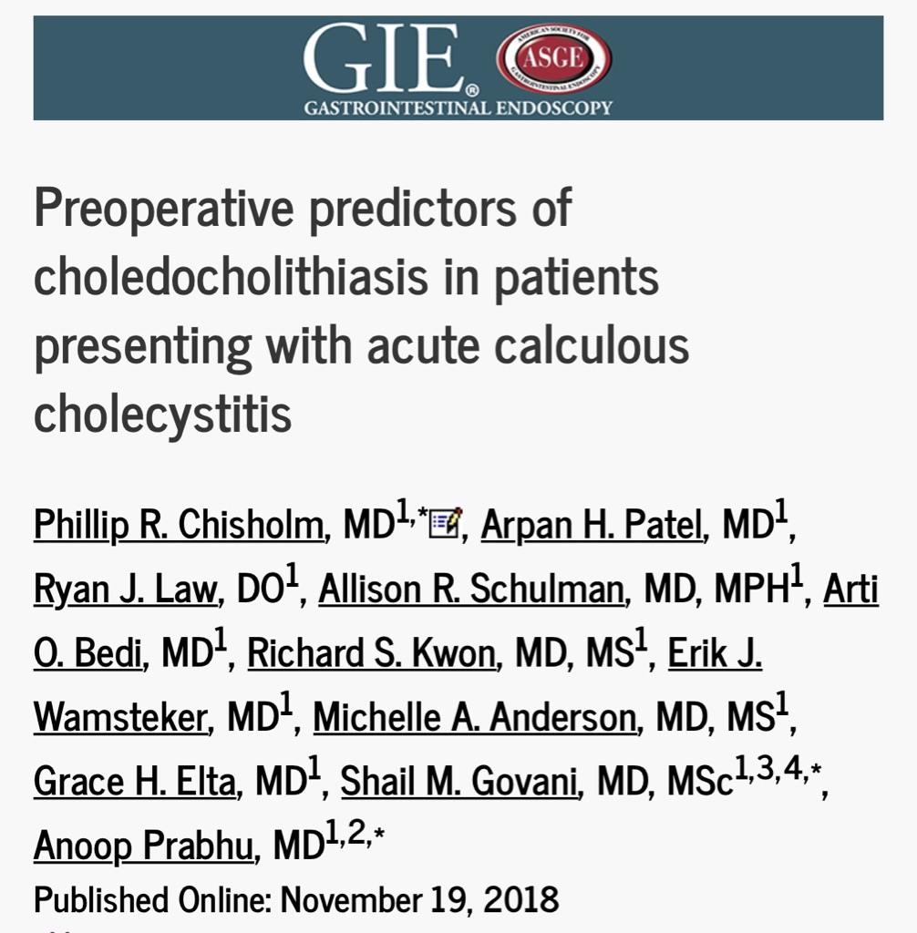
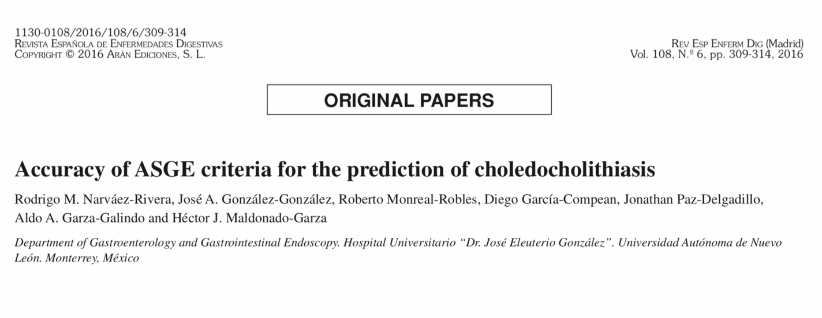
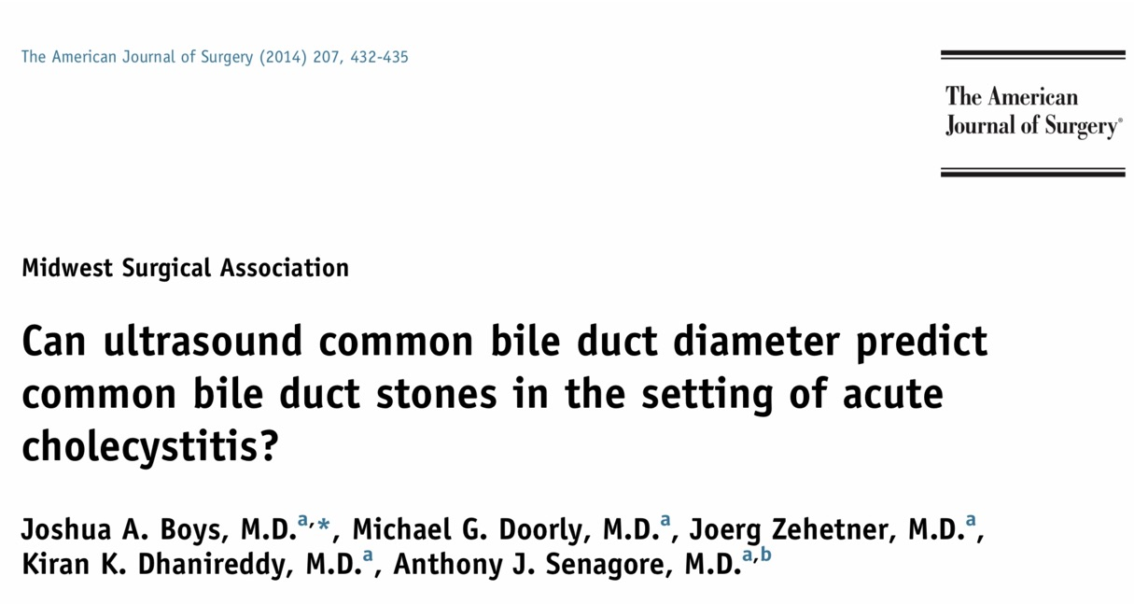
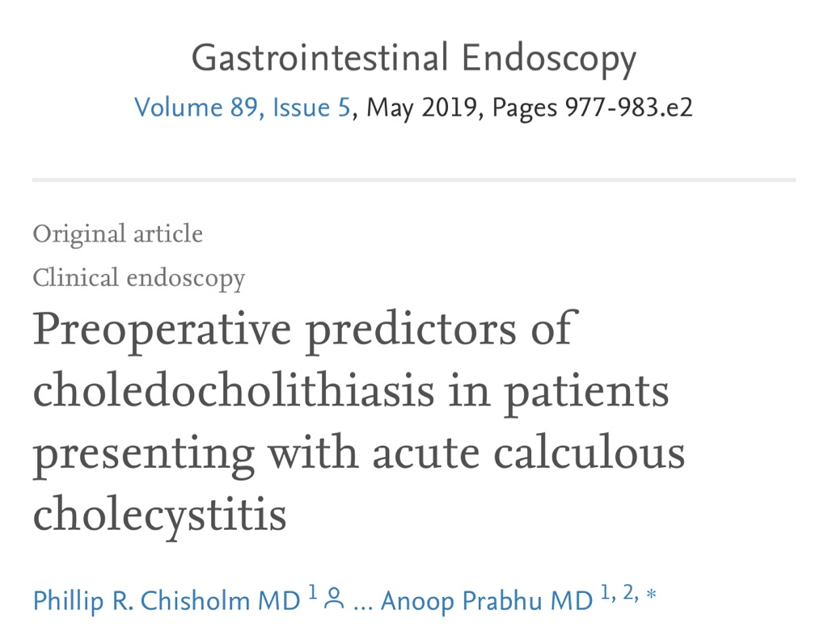
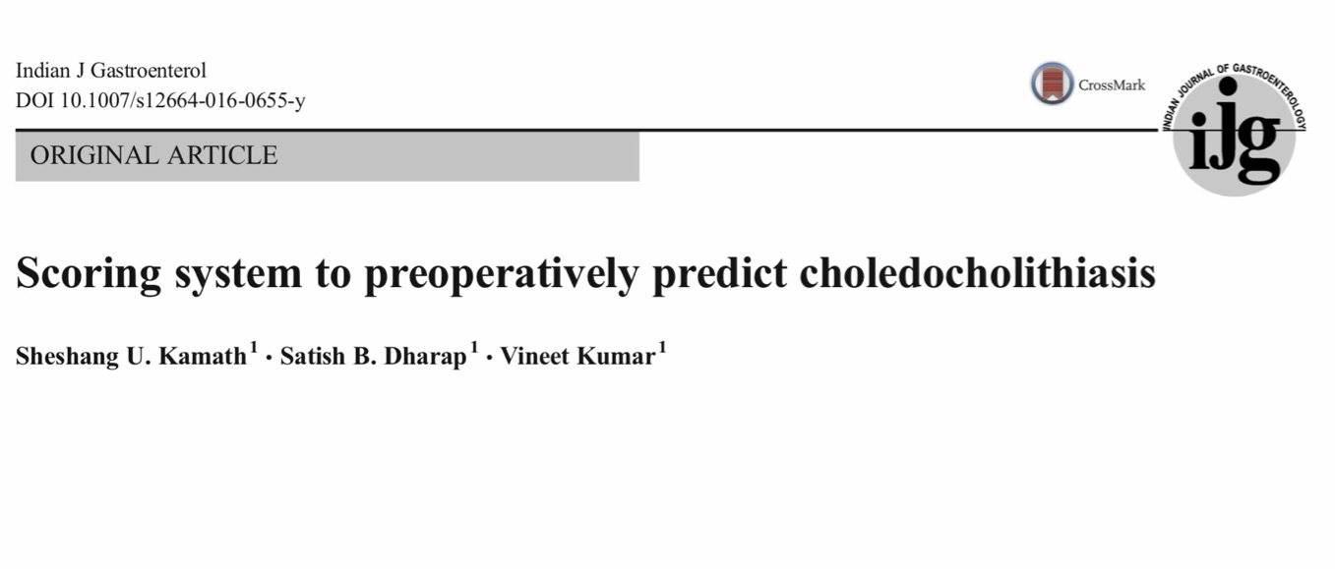
Notes:
¿Entonces cuál elegir?

Slide 14
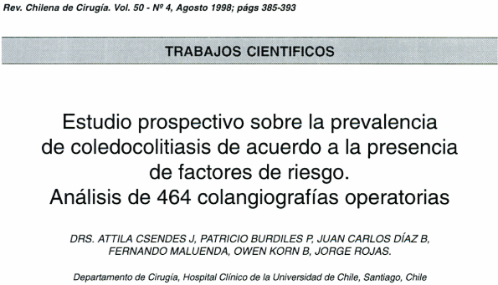
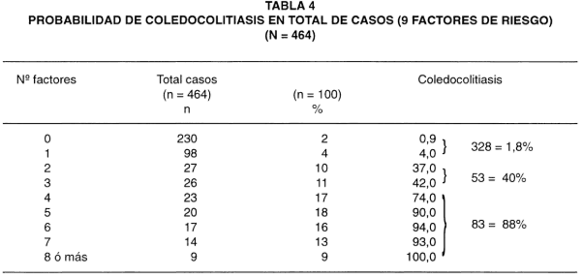
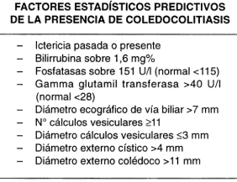
Notes:
Aunque antiguo es un estudio chileno con nuestra realdad y pacientes y no la realidad norteamericana, causcasica o asiatica

Slide 15
¿Qué camino seguir?
Notes:
Clínica – Laboratorio – Imágenes

Slide 16
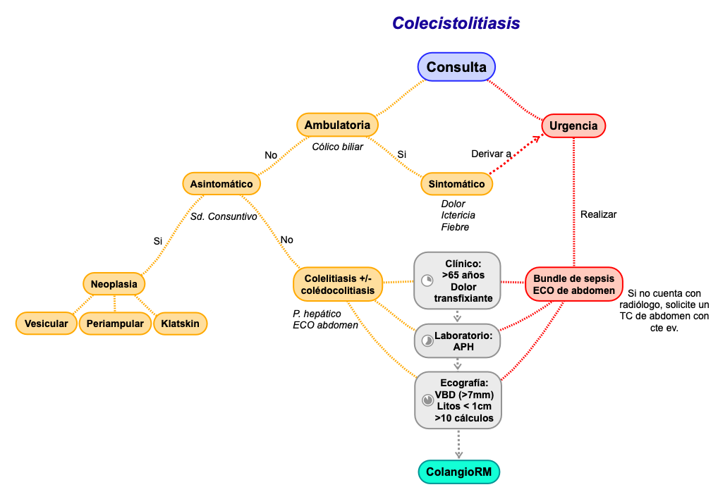
cirugiadocente
www.cirugiadocente.com

Slide 17
¿Cuáles son las alternativas de terapia?
Notes:
Clínica – Laboratorio – Imágenes

Slide 18
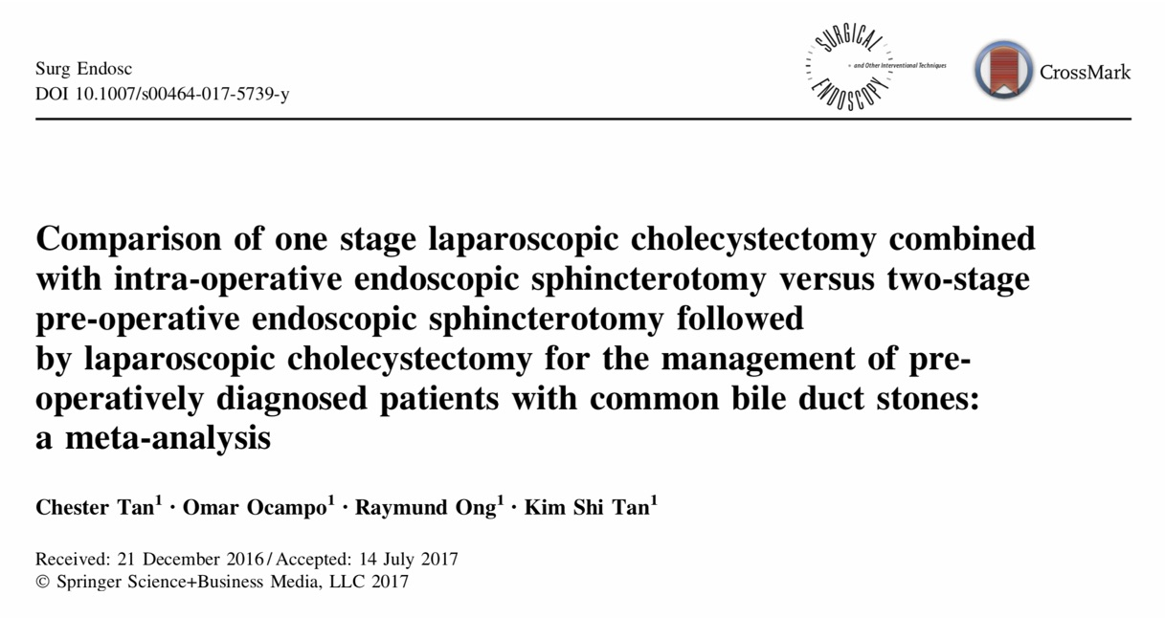
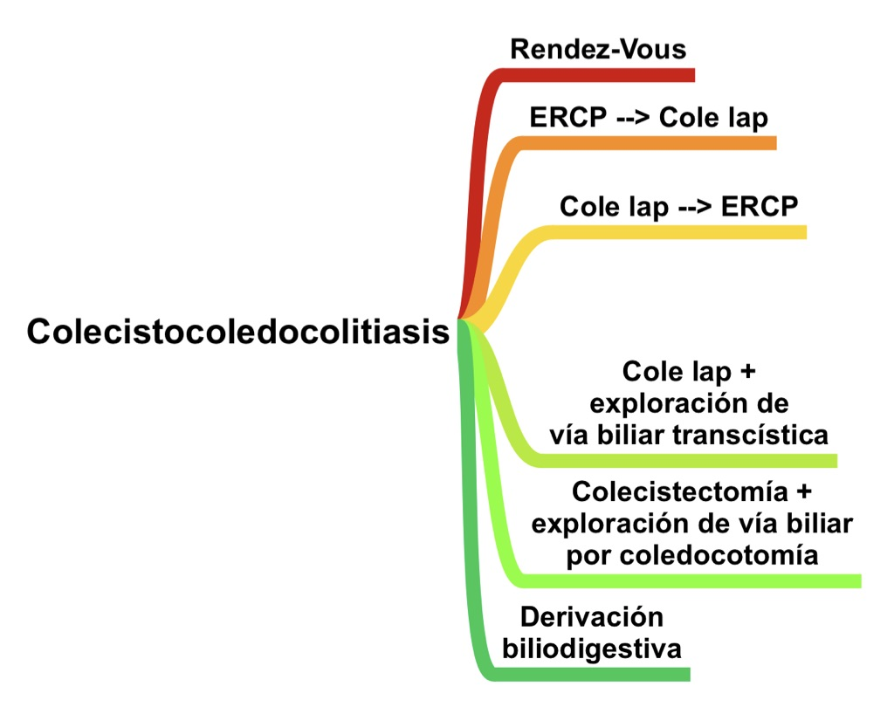
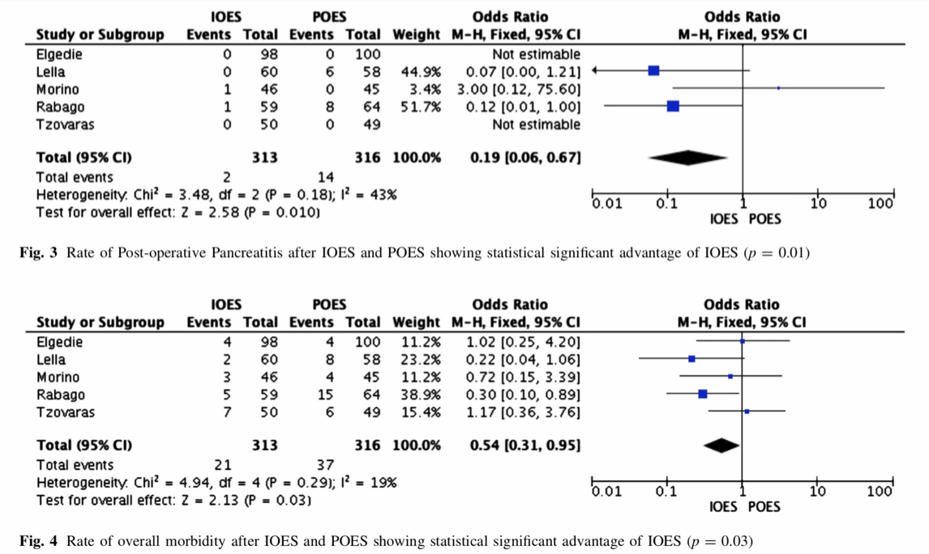
Riesgo de pancreatitis
OR:0,19 [0,06-0,67]
Riesgo de morbilidades
OR:0,54 [0,31-0,95]
cirugiadocente
www.cirugiadocente.com
Notes:
Según la evidencia disponible a la fecha el Rendez vous ofrece ventajas por sobre otras técnicas

Slide 19
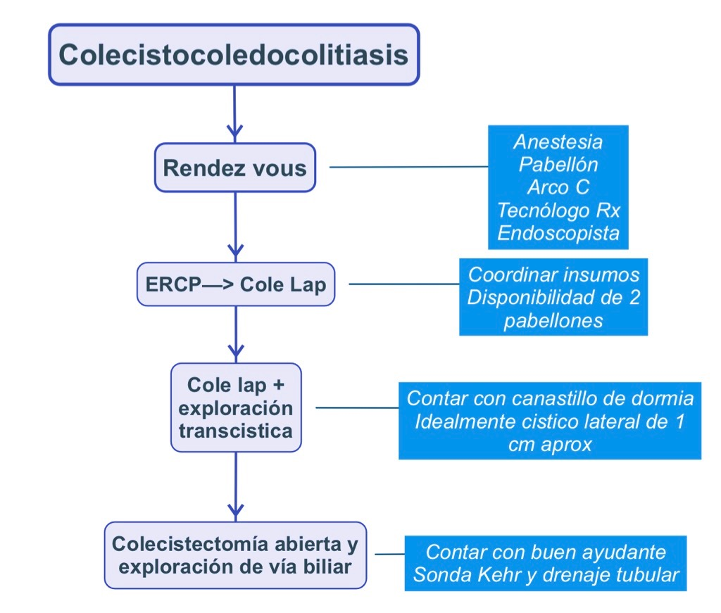
Contexto: Cirujano General sin experiencia significativa o insumos en laparoscopia avanzada
¿Colédocolitiasis residual?
ERCP
cirugiadocente
www.cirugiadocente.com
Notes:
ESPECFICAR LA RELEVANCIA DE PLANIFICAR→ DE LO CONTRARIO PUEDES ESPERAR HASTA 4 HRS

